Slide 1
Pet show
Театр домашніх улюбленців

Slide 2
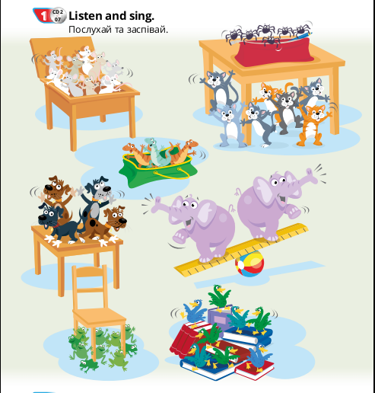
1.

Slide 3
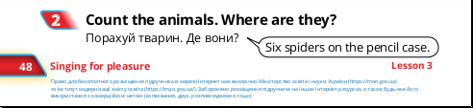
Виконайте завдання 2.

